Slide 1

Тема: «Сестринская помощь при заболеваниях кишечника»

Slide 2
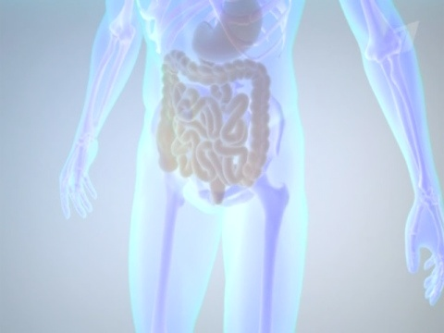
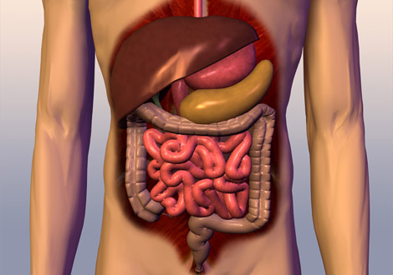
Введение
Актуальность темы определяется тем, что лечение заболеваний кишечника и функциональных нарушений является нелегкой задачей. Учитывая, что в развитии заболеваний участвуют многие факторы риска и нередко правильно устанавливается причина, а лечение часто оказывается неэффективным, эта проблема остается одной из актуальных проблем современной гастроэнтерологии.
Следует отметить, что патологии в большей степени подвержены как мужчины, так и женщины в возрасте от 20 до 40 лет.
Система пищеварения находится под постоянным влиянием факторов внешней среды, в первую очередь характера питания, условий труда и быта.

Slide 3
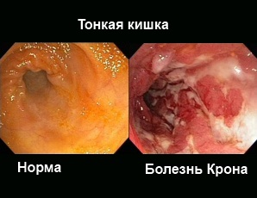
Хронические заболевания кишечника
Хронический энтерит (enteritis chronica) представляет собой длительно протекающее заболевание, при котором наблюдаются воспалительные и дистрофические изменения слизистой оболочки тонкой кишки, с нарушением моторной, секреторной, всасывательной и других функций кишечника. Заболевание протекает с ремиссиями и обострениями.

Slide 4
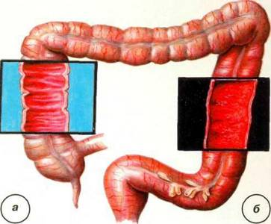
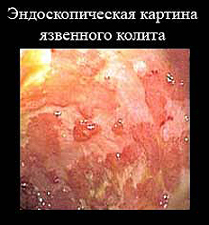
Хронический колит (colitis chronica) представляет собой воспалительно-дистрофическое заболевание толстой кишки, протекающее с морфологическими изменениями слизистой оболочки и нарушениями моторной, всасывательной и других функций толстого кишечника. Заболевание встречается у лиц любого возраста и пола.

Slide 5



Этиология
Причины развития хронического энтерита весьма разнообразны:
Алиментарные нарушения;
Безрежимное питание;
Алкоголизм;
Интоксикация лекарственными и химическими веществами;
Врожденный дефицит ряда пищеварительных ферментов.

Slide 6
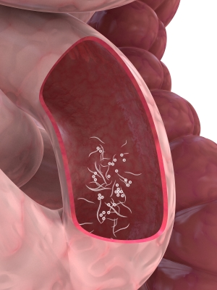
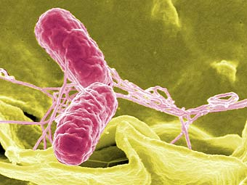
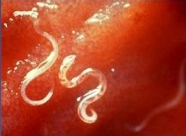
Причины развития хронического колита:
Заболевание является результатом перенесенного острого колита;
Заболевание инфекционного происхождения (при бактериальной дизентерии, сальмонеллезе);
Паразитарные заболевания (например, гельминтозы);
Простейшие(кишечная амеба, лямблии);

Slide 7
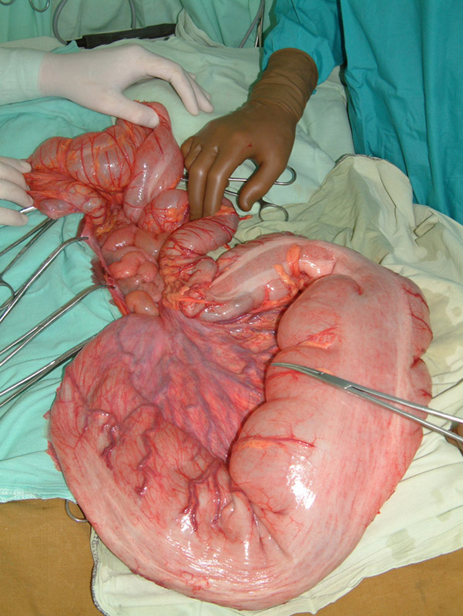
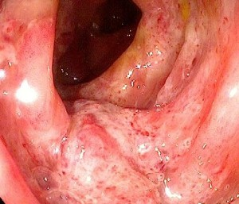

Предрасполагающими факторами развития колита являются:
Аномалии развития толстой кишки;
Атеросклеротические поражения сосудов кишечника (ишемический колит);
Облучение (радиационный колит);
Злоупотребление алкоголем;
Пищевая аллергия;
Длительный прием некоторых лекарственных средств.

Slide 8
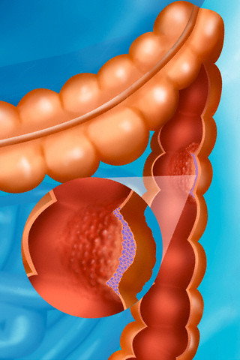
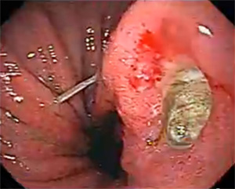
Патогенез
Патогенез хронического энтерита:
Непосредственное хроническое повреждающее воздействие этиологического фактора на стенку тонкой кишки (токсическое, раздражающее);
Дисбактериоз, сопровождающийся раздражением и токсическим действием на слизистую оболочку кишечной стенки ;
Действие бактериальных токсинов на слизистую оболочку кишечной стенки;
Нарушение функции системы иммунитета в целом и иммунной системы кишечника;
Нарушение моторной и всасывательной функций кишечника.

Slide 9
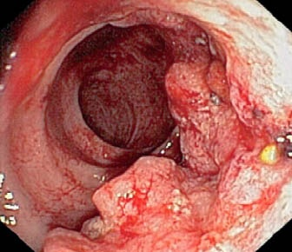

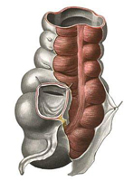
Патогенез хронического колита включает три основных звена:
Кишечный дисбактериоз
Иммунологические нарушения
Дискинезия кишечника
Значительную роль в патогенезе хронического колита играют нарушения двигательной функции кишечника — дискинезии. Длительно текущие первичные дискинезии, особенно запоры, закономерно приводят к развитию кишечного дисбактериоза у 50 – 97 % больных. Дискинезии толстой кишки обусловливают основные клинические проявления колита (боли, расстройства стула).

Slide 10
Клиническая картина заболеваний кишечника
Основным проявлением хронического энтерита является расстройство опорожнения кишечника, что проявляется преимущественно в виде диареи (поноса).
Частота: стул обычно 3-4 раза в день, обильный, так как нарушение переваривания и всасывания в тонкой кишке приводит к значительному увеличению количества непереваренной пищи, поступающей в толстую кишку.
При хроническом энтерите позывы к дефекации возникают спустя 20-30 минут после приема пищи и сопровождаются сильным урчанием в животе.

Slide 11



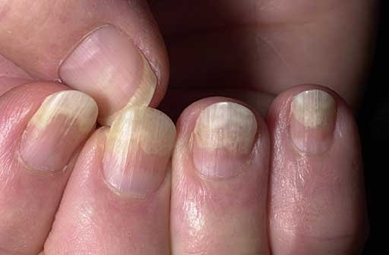
Настоящие проблемы больных хроническим энтеритом:
Боли в пупочной области;
Метеоризм;
Урчание в животе;
Похудание;
Слабость;
Утомляемость;
Сухость кожи;
Ломкость ногтей;
Выпадение волос.

Slide 12
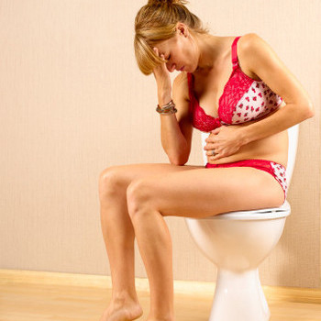
Основным проявлением хронического колита является нарушение функции опорожнения кишечника, что проявляется в виде диареи (поноса) или запора, смены поносов и запоров.
При поражении толстой кишки стул может быть достаточно частым(обычно 3-4 раза в день, в период обострения до 10 раз).
У некоторых больных в клинической картине доминирует запор(1 раз в 3 суток и более с преобладанием спазма или атонии кишечника).

Slide 13
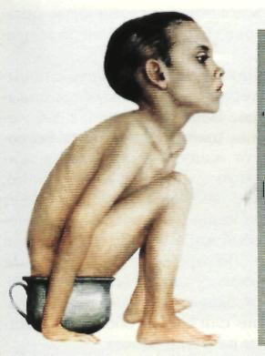

Настоящие проблемы больных, страдающих хроническим колитом, являются:
дефекации сопутствует схваткообразная боль внизу живота(тенезмы);
боли по ходу толстой кишки, обычно уменьшающиеся после дефекации и отхождения газов;
расстройства стула (запор, понос или их чередование);
метеоризм, урчание в животе;
жалобы общего порядка (повышенная раздражительность, ухудшение настроения и др.)

Slide 14
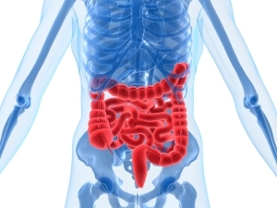
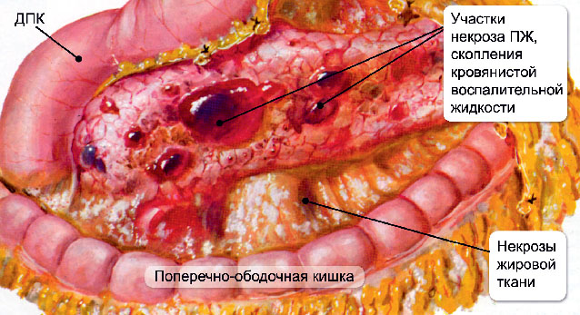
  Потенциальные проблемы
Кровотечения
Некроз ткани кишечника
Перфорация стенки кишечника
Спаечные процессы

Slide 15
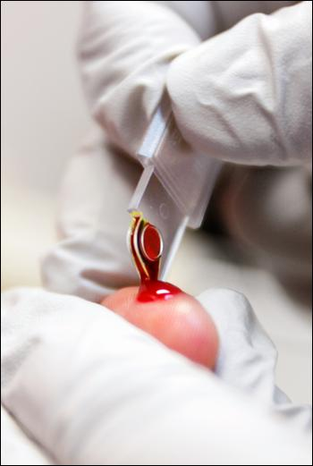
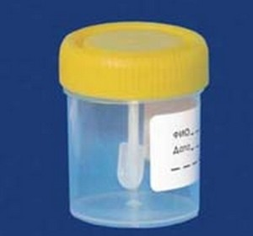
Диагностика
Лабораторные методы диагностики энтерита и колита:
Общий анализ крови
Биохимический анализ крови
Анализ кала(капрограмма)
Бактериологическое исследование кала
Анализ кала на простейших и яйца гельминтов
Анализ кала на скрытую кровь.

Slide 16
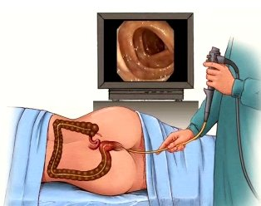
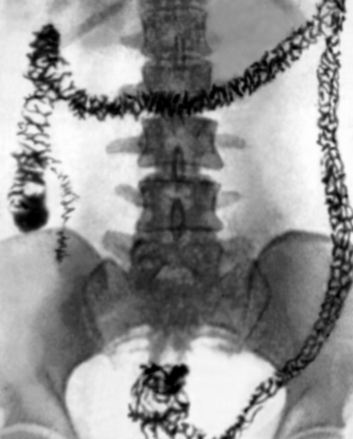
Инструментальное обследование пациентов при заболеваниях кишечника
Рентгенологическое исследование кишечника
Колоноскопия
Ректороманоскопия.

Slide 17
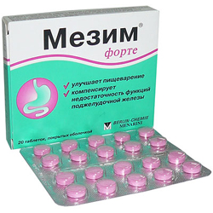
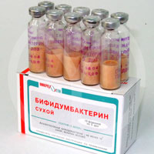

Лечение хронических заболеваний кишечника
Пациенты с хроническим энтеритом чаще лечатся амбулаторно, но в тяжелых случаях лечение осуществляется в стационаре.
Медикаментозная терапия:
Прием ферментных препаратов
Прием витаминов
Антибактериальные средства применяют по показаниям.
Восстановление нормального состава кишечной микрофлоры
При поносах показаны вяжущие средства.

Slide 18
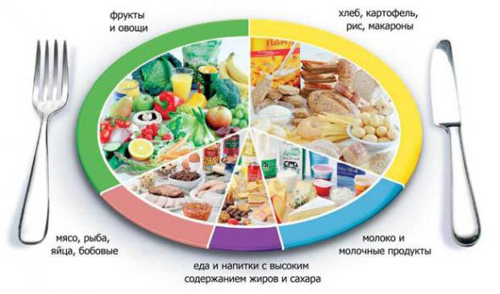
Диетотерапия
Основные требования к диетотерапии при энтерите – стол № 4:
Категорически запрещается курение и прием алкоголя. Диета должна быть полноценной, содержать нормальное количество углеводов, жиров и полноценного белка в несколько увеличенном количестве(130-140г.) Рекомендуется все суточное количество пищи принимать 4-5 раз(дробное питание).

Slide 19


Разрешается:
    хлеб и мучные изделия;
    супы: на слизистых отварах;
    крупы и макаронные изделия;
    Овощи,фрукты,ягоды
Исключаются:
Тугоплавкие жиры животного происхождения
Ограничивают продукты, содержащие большое количество клетчатки.

Slide 20
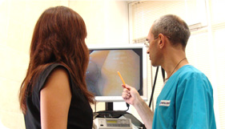
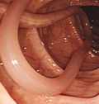
Лечение больных хроническим колитом должно быть комплексным.
Воздействие на факторы, способствующие развитию болезни, включает:
лечение кишечных инфекций
прекращение злоупотребления слабительными препаратами
ликвидацию гельминтов
лечение сопутствующих заболеваний ЖКТ

Slide 21



Медикаментозная терапия при хроническом колите:
Для нормализации кишечной флоры
Прием ферментных
Антисептические препараты при болях
Вяжущие при запорах
В период обострения целесообразно короткие курсы(5-7 дней) противобактериальных препаратов
При обострении применяют также местные средства
При болях- свечи с экстрактом белладонны.
При преобладании запоров рекомендуется диета, стимулирующая.

Slide 22


Профилактика
Профилактика энтерита:
Соблюдение режима правильного питания;
Запрещение переедания и одностороннего питания;
Своевременное лечение заболеваний органов пищеварения(в первую очередь хронического гастрита хронического панкреатита и.пр.).

Slide 23

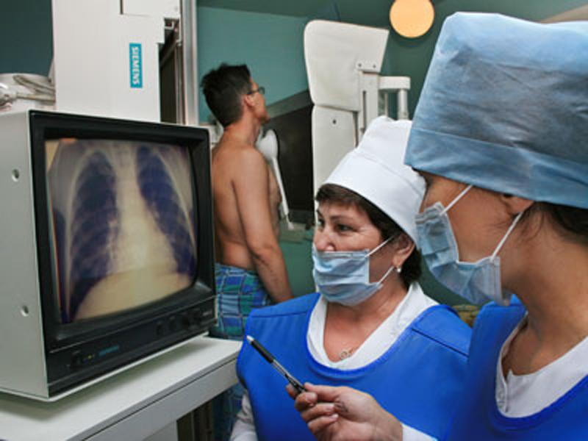
Профилактика колита:
В своевременном лечении кишечных инфекций;
В правильном сбалансированном питании;
Исключение профессиональных вредностей;
В адекватном лечении заболеваний пищеварительного тракта(печень, желудок, поджелудочная железа).

Slide 24
Анализ сестринских вмешательств
Пациент 43 лет госпитализирован в гастроэнтерологическое отделение с диагнозом: обострение хронического энтерита
Объективно: состояние средней тяжести, температура тела 36,6.° С, рост 178 см, вес 60 кг, кожные покровы бледные, язык сухой, обложен, живот мягкий, умеренно болезненный вокруг пупка, пульс 78 уд в мин., удовлетворительных качеств, АД 110 / 70 мм рт. ст., ЧДД 18 в мин. Пациент испытывает тревогу и страх по поводу исхода заболевания.

Slide 25
Нарушенные потребности: быть здоровым, есть, спать, выделять, отдыхать, работать, общаться, избегать опасности.
Проблемы пациента:
Настоящие:
Диарея
Обезвоживание
Снижение аппетита
Дефицит массы тела.
Тревога и страх по поводу заболевания и его исхода.
Потенциальные:
Риск дальнейшего обезвоживания
Нарушения водно-электролитного баланса
Риск нарушения целостности кожи в прианальной области
Приоритетная: диарея
Цель: нормализовать стул

Slide 26
План ухода:
Обеспечение строгого постельного ре­жима и покоя –для уменьшения физической и эмоцио­нальной нагрузки;
Обеспечение диетическим питанием с ограничением поваренной соли (исклю­чить из питания острое, соленое, копче­ное) - для нормализации стула;
Наблюдение за внешним видом и со­стоянием пациента (пульс, АД, ЧДД) - для ранней диагностики и своевременного оказания неотложной помощи в случае возникновения осложнений;
Обеспечение пациента обильным питьем до 2-2,5 литров в сутки (минеральная вода, клюквенный морс, настой шипов­ника)
Обеспечение личной гигиены пациента (смена белья, подмывание) - для создания комфорта пациенту и про­филактики вторичной инфекции;
Обеспечение пациента предметами ухода (утка, грелка) - для обеспечения комфортного состояния пациенту и уменьшения болей;
Проведение беседы с родственниками об обеспечении полноценного и диети­ческого питания с усиленным питьевым режимом - для повышения иммунитета и защитных сил организма пациента.
Оценка: стул нормализовался, нет нарушений целостности кожи в прианальной области.

Slide 27
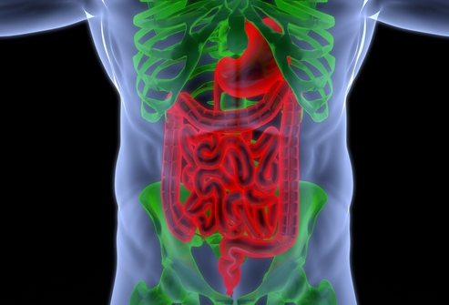
Больной К. 60 лет был доставлен в неотложном состоянии в реанимационное отделение с диагнозом желудочно-кишечное кровотечение.
Объективно: медсестра оказывает пациенту неотложную доврачебную помощь и способствует его экстренной госпитализации в реанимационное отделение.

Slide 28
Нарушенные потребности: быть здоровым, есть, пить, выделять, поддерживать состояние, спать, избегать опасности.
Проблемы пациента.
Настоящие: Бледность кожных покровов и слизистых оболочек, холодный пот. Повышение температуры, алый стул, состояние тяжелое, пульс частый АД снижено.
Потенциальная: геморрагический шок
Приоритетная: желудочно-кишечное кровотечение.
Цель: остоновить кровотечение

Slide 29
Алгоритм действий медицинской сестры:
Немедленно вызвать врача -для оказания квалифицированной медицинской помощи.
Уложить пострадавшего на носилки на бок с приподнятием ножного конца -для кровоснабжения кровью головного мозга и устранения гипоксии
Ввести внутривенно 10% раствор кальция хлорида 10 мл, 5 % раствор аминокапроновой кислоты до 100мл, 12,5 % раствор этамзилата 2 мл.
Наложить пузырь со льдом на живот -для остановки внутреннего кровотечения
Не давать пациенту пить -для предотвращения осложнений
Госпитализировать в хирургическое отделение -для оказания специализированной медицинской помощи.
Оценка: кровотечение уменьшилось

